Slide 1
2018년 2학기 자료구조 및 설계 #09 : BST, AVL Tree, Hashing의 검색 성능 비교 2018. 11. 12

Slide 2
실습 개요
BST, AVL tree, hashing을 구현하고 검색 성능을 비교한다.

Slide 3
실습 과제 (1/5)
다음 자료구조들을 모두 구현하시오.
AVL 트리: 교재 [리스팅 13.2]에 search 메소드를 추가하여 구현
Binary Search Tree: insert와 search 메소드를 포함한 BST 클래스를 작성 (delete 메소드는 없어도 됨)
Hashing: 교재 [리스팅 9.5]를 수정한 quadratic probing을 이용한 hashing 코드를 이용

Slide 4
실습 과제 (2/5)
이진 탐색 트리에서의 search 과정
call search(12)
14
14
14
7
17
7
17
7
17
4
12
53
4
12
53
4
12
53
11
13
11
13
11
13
현재 노드의 value와
찾고자하는 key의 값을 비교
Key < node.value 이므로, 왼쪽 자식 트리를 탐색
Key > node.value 이므로, 오른쪽 자식 트리를 탐색
Key == node.value 이므로,
찾고자 하는 노드는 현재 노드임

Slide 5

실습 과제 (3/5)
1부터 20만까지 범위의 정수를 중복이 안 되게 랜덤하게 생성하여 각 자료구조에 삽입
다음 메소드를 이용하여 중복이 없는 1~20만 범위의 정수를 중복이 되지 않게 생성 가능
Collections.shuffle(List<?> list);
다음과 같은 List l이 있을 때,
ArrayList<Integer> l = { 1, 2, 3, 4, 5 }
Collections.shuffle(l) 실행 시, l은 다음과 같이 변할 수 있음.
l = { 3, 5, 1, 4, 2 }
실행 결과

Slide 6

실습 과제 (4/5)
각 자료구조에서 1부터 n까지의 정수를 모두 search하는 데 걸리는 시간과 검색 성공 횟수를 측정
System.currentTimeMillis() 메소드를 사용하여 프로그램의 특정 구간에서의 실행 시간을 얻을 수 있음.
다음과 같이 사용 long start = System.currentTimeMillis(); // 측정하고자 하는 코드 long end = System.currentTimeMillis();
실행 결과

Slide 7
실습 과제 (5/5)
n의 크기를 변경해가며 실험한 결과를 비교 분석하여 보고서에 작성
n=10만, 20만, 50만으로 변경해가며 각 자료 구조에 대한 검색 시간과 검색 성공 횟수를 계산하고 비교 분석하여 보고서에 작성할 것

Slide 8
제출 해야할 파일
문제에 대한 소스 코드
QuadraticHashTable.java
BinarySearchTree.java
AVLTree.java
SearchTest.java (class – main() 포함)
보고서
- 해당 과제에 대한 구현 설명 및 결과 작성 (사이버 캠퍼스 자료실 양식 참고)
9주차 실습 점수 배점 (미확정)
- 총 10점
- 각 자료구조에 대한 구현 및 검색 구현 : 7점
- 검색 성능 비교에 대한 보고서 : 3점

Slide 9
자바 프로젝트 Export/Import 방법 (참고)
eclipse에서 프로젝트 전체를 Export(내보내기)하는 방법
해당 프로젝트 오른쪽 버튼 누른 후, Export 선택
General - Archive File 선택
Browse 버튼을 클릭하여 To archive file: 이름을 지정
(적당한 디렉토리에 프로젝트이름.zip으로 설정 / 예: DS분반_주차_학번_이름.zip)
4. Finish
위 방법으로 Export된(내보내진) 프로젝트를 eclipse로 Import(가져오기)하는 방법
Eclipse에서,
File - Import - General - Existing Projects into Workspace -Next
Select archive file: - Browse - 압축파일 선택 (가령 DS분반_주차_학번_이름.zip)
Finish

Slide 10



제출 방법 & 주의 사항 (1/2)
제출 기한
1차 : 2018년 11월 18일 23:59 (10점 만점)
2차 : 2018년 11월 25일 23:59 ( 7점 만점)
3차 : 2018년 12월 02일 23:59 ( 4점 만점)
이후 제출은 미제출로 간주 (점수 없음)
제출 방법
소스 코드와 보고서를 폴더에 넣은 후 압축하여 사이버캠퍼스에 제출.
폴더 및 파일명 : DS분반_주차_학번_이름
※ 제출 예시
SourceCode.java
TestSourceCode.java
압축하여 제출
DS01_08_201800000_홍길동.hwp
(PDF, MS워드도 가능)
DS01_08_201800000_홍길동.zip

Slide 11
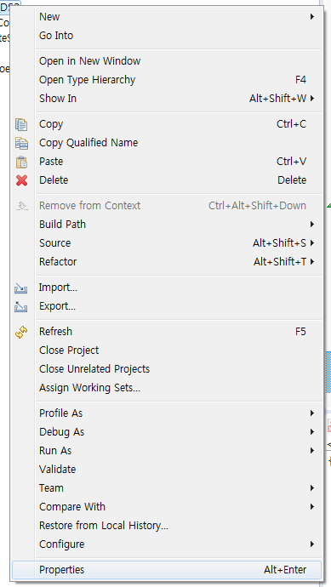
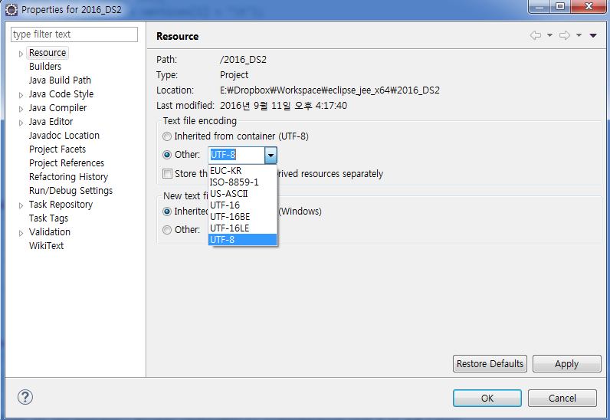
제출 방법 & 주의 사항 (2/2)
Character encoding UTF-8로 설정. (encoding이 다를 경우 소스코드 폰트 깨짐 발생)
프로젝트 폴더 오른쪽 클릭 ➔ Properties ➔ Text file encoding ➔ UTF-8
과제 Copy 하지 말 것!
[copy 적발 시]
1회 적발 → 해당 과제 0점 처리
2회 이상 적발 → F학점 처리
과제 관련 문의
01반(월요일 13:00 실습) – 김태공 (dmflsla@naver.com)
02반(월요일 16:00 실습) – 최세목 (semok95@daum.net)

